Slide 1



TRƯỜNG TIỂU HỌC ĐÔ THỊ VIỆT HƯNG
CHÀO MỪNG QUÝ THẦY CÔ
VỀ DỰ GIỜ THĂM LỚP
Môn: Công nghệ - Lớp 3
BÀI 8: LÀM BIỂN BÁO GIAO THÔNG – T4

Slide 2

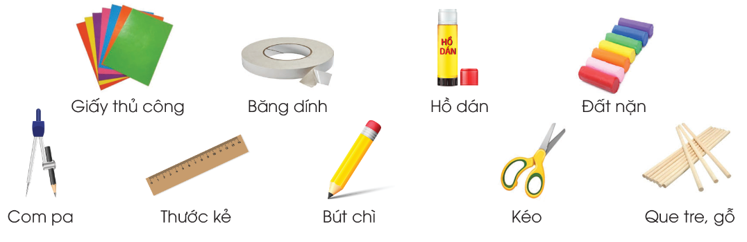
Kiểm tra các dụng cụ, đồ vật chuẩn bị làm biển báo giao thông.

Slide 3

XIN CHÂN THÀNH CẢM ƠN
QUÝ THẦY CÔ GIÁO VÀ CÁC EM!

